Slide 1



CHƯƠNG 9
CHƯƠNG IV
GÓC. ĐƯỜNG THẲNG SONG SONG

Slide 2

Góc ở vị trí đặc biệt
CHƯƠNG IV.
GÓC. ĐƯỜNG THẲNG SONG SONG
Tia phân giác của một góc.
Hai đường thẳng song song
Tiên đề Ơ-clit về đường thẳng song song
Định lí, chứng minh định lí.

Slide 3



CHƯƠNG VII
TIẾT …..
§1. GÓC Ở VỊ TRÍ
ĐẶC BIỆT

Slide 4



THIẾT BỊ DẠY HỌC VÀ HỌC LIỆU
1. Giáo viên: Máy tính, máy chiếu, bảng phụ, thước thẳng, thước đo góc, SGK, SBT. Phiếu học tập.
2. Học sinh: SGK, thước thẳng, thước đo góc.

Slide 5

Mục tiêu
Kiến thức
Năng lực
Thái độ
Học sinh biết nếu tia nằm trong góc thì:
và ngược lại.
- Biết định nghĩa và nhận biết được hai góc kề nhau, hai góc bù nhau, hai góc kề bù.
- Biết cộng số đo hai góc kề nhau, hai góc bù nhau.
- Vẽ được hai góc kề bù.
- HS phân công được nhiệm vụ trong nhóm, trao đổi, thảo luận, thống nhất được ý kiến trong nhóm để hoàn thành nhiệm vụ.
- Chăm chỉ: thực hiện đầy đủ các hoạt động học tập một cách tự giác, tích cực.
- Trung thực: thật thà,thẳng thắn trong báo cáo kết quả hoạt động cá nhân và theo nhóm, trong đánh giá và tự đánh giá.
- Trách nhiệm: hoàn thành đầy đủ, có chất lượng các nhiệm vụ học tập.
- Sử dụng được hiệu quả ngôn ngữ toán học, kết hợp với ngôn ngữ thông thường. Tự tin khi trình bày.
- Rèn các năng lực: tư duy, lập luận, mô hình hóa Toán học.

Slide 6





HĐ
NHÓM
Ghi Chú
HĐ
CẶP ĐÔI
HĐ
CÁ NHÂN

Slide 7

01
KHỞI ĐỘNG

Slide 8


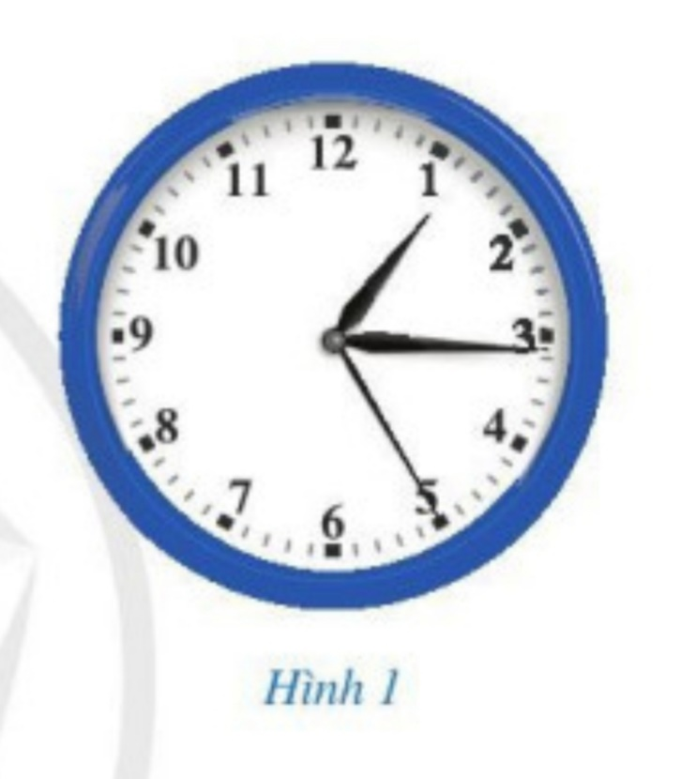
Quan sát góc tạo bởi kim giờ và kim phút, góc tạo bởi kim phút và kim giây hình 1. Cho biết các góc này có gì đặc biệt?
Hai góc tạo bởi kim giờ và kim phút, kim phút và kim giây được gọi là gì, chúng có liên hệ gì với nhau, ta cùng tìm hiểu trong tiết học hôm nay.
.

Slide 9
02
HÌNH THÀNH
KIẾN THỨC

Slide 10

1
Cho đường thẳng , từ điểm trên đường thẳng , vẽ hai tia , .
a, Lấy trên tia ( khác ), trên tia ( khác ) vẽ đoạn thẳng .
b, Đoạn thẳng có cắt đường thẳng không?
Bài giải
a, Hình 2
b, Đoạn thẳng cắt đường thẳng .
Nhận xét: Tia và tia nằm về hai phía của đường thẳng
Hình 2
.

Slide 11
2
Quan sát hai góc và ở hình 3.
a, Nêu đỉnh chung và cạnh chung của góc và .
b, Vẽ tia đối của tia .
c, Hai tia và tia có nằm về hai phía của đường thẳng không?
Bài giải
a, Góc và có đỉnh chung là , cạnh chung là .
b, Hình 3
c, Hai tia và nằm về hai phía của đường thẳng .
Nhận xét: và là hai góc kề nhau.
? Nêu đặc điểm của góc và
Hình 3
.
và có đỉnh chung, có 1 cạnh chung, hai cạnh còn lại
nằm về 2 phía của đường thẳng chứa cạnh chung. .

Slide 12
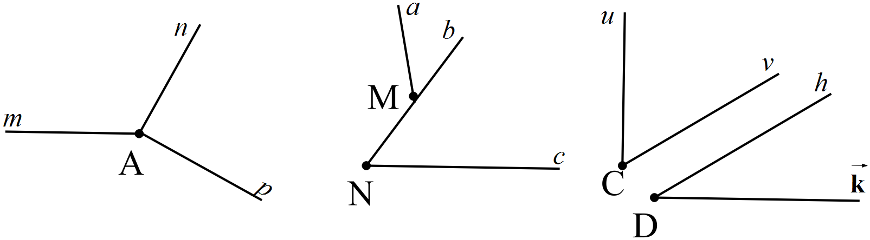
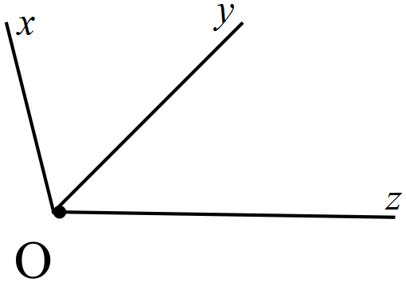
PHIẾU HỌC TẬP
Tìm hai góc kề nhau trong mỗi hình 5a, 5b,5c,5d.
Hình 5a
Hình 5b
Hình 5c
Hình 5d
Bài giải
Hình 5a: và là hai góc kề nhau.
.
và
Hình 5b: Các cặp góc kề nhau là:
và
và
Hình 5c: Hai góc kề nhau là: và .

Slide 13
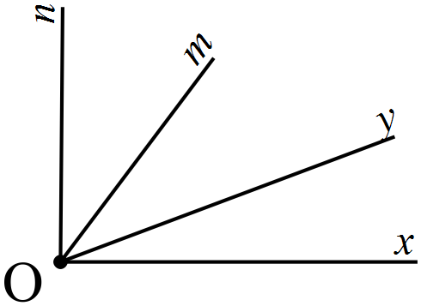
?1: Ở hình 6, hai góc và có phải là hai góc kề nhau không? Vì sao?
Bài giải
Hình 6
Hình 6 : và không phải là hai góc kề nhau.
Vì và không có cạnh chung.
Chú ý: Nếu và kề nhau thì
.

Slide 14

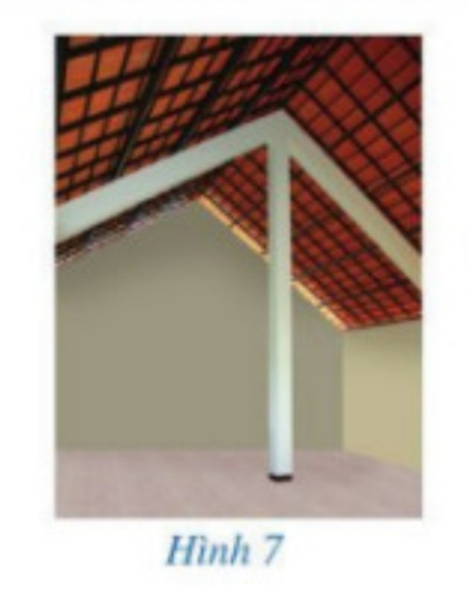
Ví dụ 2: Nhìn bức ảnh ở Hình 7, bạn Quang cho rằng cột nhà tạo với thanh vì kèo bên trái một góc khoảng và nó tạo với thanh vì kèo bên phải một góc khoảng . theo dự đoán đó của bạn Quang, hãy tính góc giữa thanh vì kèo của mái đó.
.
0
0
Bài giải
Hình 8
Hình 8 : Ta có và là hai góc kề nhau nên:
.
hay
Vậy góc giữa 2 thanh vì kèo của mái nhà là .

Slide 15
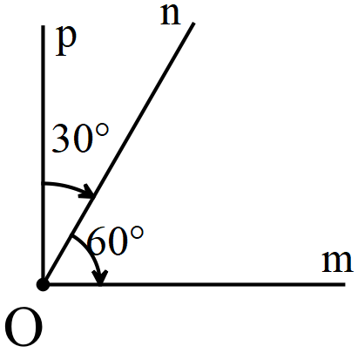
?2 Ở hình 9 hai góc và có là hai góc kề nhau không? Tính số đo .
.
Bài giải
Hình 9 có và là hai góc kề nhau nên ta có:
hay
Vậy
.
Hình 9

Slide 16

II: Hai góc bù nhau, hai góc kề bù.
1. Hai góc bù nhau.
3
.
Tính tổng số đo của cặp góc: ; .
Bài giải
Ta có:
Góc là hai góc bù nhau.
Góc là hai góc bù nhau.
? Thế nào là hai góc bù nhau?
.
.
Định nghĩa: Hai góc bù nhau là hai góc có tổng bằng

Slide 17
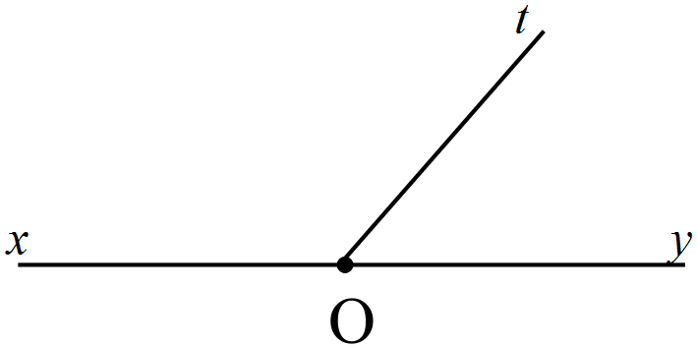
2. Hai góc kề bù :
4
Quan sát hình 10
a, Hai góc và có kề nhau không?
b, Tính
.
Bài giải
a, Hai góc và là hai góc kề nhau.
Hình 10
b, Ta có tia và tia là hai tia đối nhau nên
Vì và là hai góc kề nhau nên
Hai góc và là hai góc kề nhau, bù nhau.
Định nghĩa: Hai góc kề bù là hai góc vừa kề nhau, vừa bù nhau.
Nêu đặc điểm của và ?
.
? Tổng số đo hai góc kề bù bằng bao nhiêu?
Thế nào là hai góc kề bù?
Tổng số đo hai góc kề bù bằng

Slide 18
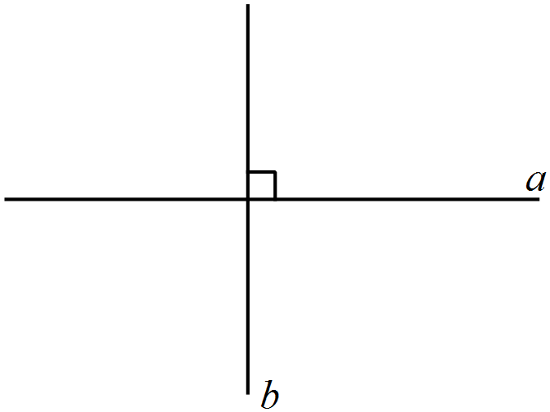
2. Hai góc kề bù :
Ví dụ 3: Tìm hai góc kề bù trong mỗi hình 11a, 11b, 11c.
.
Ta có: và trên hình 11b là hai góc kề bù.
Hình 11a
Hình 11b
Hình 11c
Chú ý: Hai đường thẳng vuông góc là hai đường thẳng cắt nhau, có một góc tạo thành bằng ( )
Hình a
Trên hình 11a ta có: góc tạo bởi đường thẳng Ia và Ic
bằng .
Đường thẳng Ia và Ic là hai đường thẳng vuông góc.
.
Hình a

Slide 19
03
LUYỆN TẬP

Slide 20

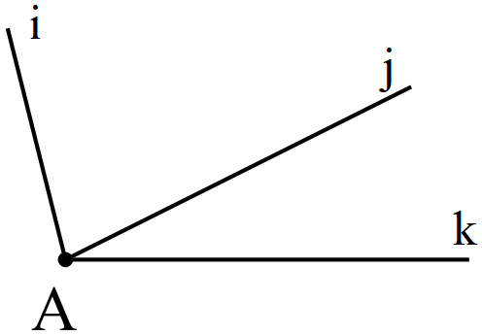
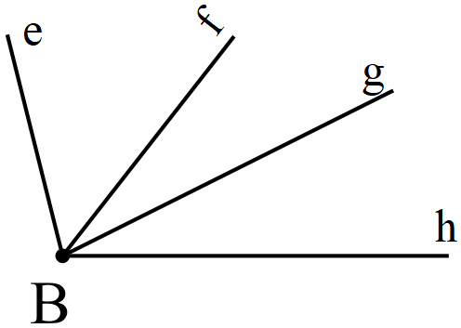

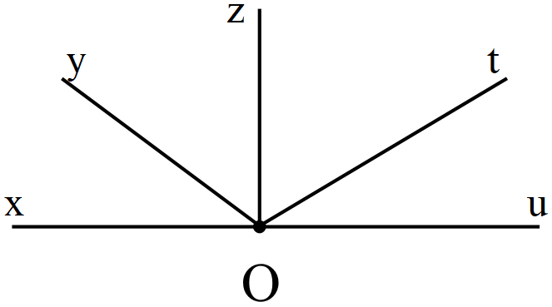
3. Luyện tập
Dạng 1. Nhận dạng hai góc kề nhau, hai góc bù nhau.
Bài 1(SGK tr94)
a, Tìm hai góc kề nhau trên hình 18a.
.
Tìm hai góc kề nhau trên hình 18b.
b, Tìm hai góc kề bù ở hình 19
Hình 18a
Hình 18b
Bài giải
a, Hai góc kề nhau trên hình 18a là:
TRÒ CHƠI AI NHANH HƠN
Mỗi đội chọn 3 bạn.
Bạn thứ nhất tìm được 1 đáp án xong, chuyền phấn cho bạn thứ 2, và tiếp tục quá trình đó.
Đội nào tìm được nhiều đáp án đúng, trong thời gian sớm hơn thì đội đó thắng cuộc. Thời gian cho mỗi đội là 3 phút.
Hai góc kề nhau trên hình 18b là:
.
b, Hai góc bù nhau trên hình 19 là:
Hình 19

Slide 21
Dạng 2. Tính góc.
Bài tập: Cho góc và là hai góc kề bù.
a, Biết . Tính . b, Biết . Tính .
.
Bài giải
a, Do và là hai góc kề bù
nên ta có:
b, Do và là hai góc kề bù
nên ta có:
.
Vậy
Vậy

Slide 22
04
VẬN DỤNG

Slide 23
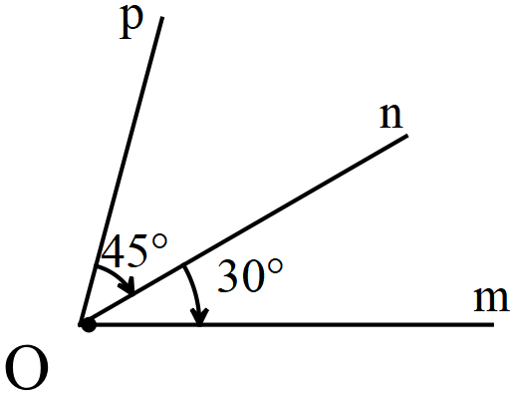
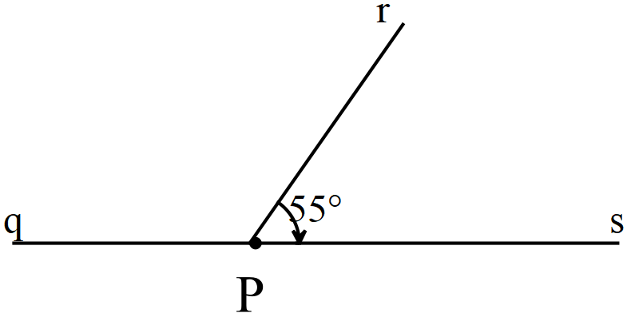
Bài 3 a,b (SGK) Tìm số đo
a, Góc ở hình 22a.
b, Góc ở hình 22 b.
.
Bài giải
a,Ta có: và là hai góc bù nhau nên:
Hình 22a
b, Ta có: và là hai góc kề bù nên:
.
Hình 22 b
Vậy

Slide 24


- Học thuộc định nghĩa hai góc kề nhau, hai góc bù nhau, hai góc kề bù.
- Làm bài tập: Bài 2a,b.
- Nghiên cứu phần III hai góc đối đỉnh.

Slide 25

CHÚC CÁC CON HỌC TỐT

